Slide 1
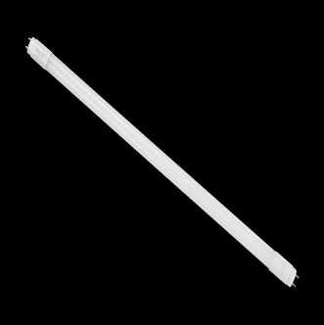



Tube VERRE LED 60CM / 120CM / 150CM - 4000K
Éclairez mieux, consommez moins, économisez chaque jour.
Une réponse concrète aux enjeux d’éclairage professionnel et domestique : réduire la consommation sans sacrifier la puissance lumineuse.
Économique
Technologie LED à haute efficacité énergétique pour une consommation réduite et une durée de vie prolongée.
Performant
Tubes LED T8 basse consommation et à haute efficacité lumineuse, pour un éclairage puissant et homogène
Malin
Une solution prête à poser, sans tracas, compatible avec tout les luminaires existants grâce à son starter fourni pour remplacer les tubes fluorescents.
TUBE LED 60CM
Culot : G13
Puissance : 9W
Flux lumineux : 900lm
IRC: >80
Tension 230V 50Hz
Durée de vie : 25000H
Dimensions : 600 x Ø28 mm
Classe énergétique : F
TUBE LED 120CM
Culot : G13
Puissance : 18W
Flux lumineux : 1850lm
IRC: >80
Tension 230V 50Hz
Durée de vie : 25000H
Dimensions : 1200 x Ø28 mm
Classe énergétique : F
TUBE LED 150CM
Culot : G13
Puissance : 24W
Flux lumineux : 2500lm
IRC: >80
Tension 230V 50Hz
Durée de vie : 25000H
Dimensions : 1500 x Ø28 mm
Classe énergétique : F
Réf :
Libellé :
EAN 13 :
PCB:
3545415101814
3545415101821
3545415101838
510181
510182
510183
TUBE T8 LED 4000K 9W
TUBE T8 LED 4000K 18W
TUBE T8 LED 4000K 24W
25
25
25
Neutre

